Slide 1
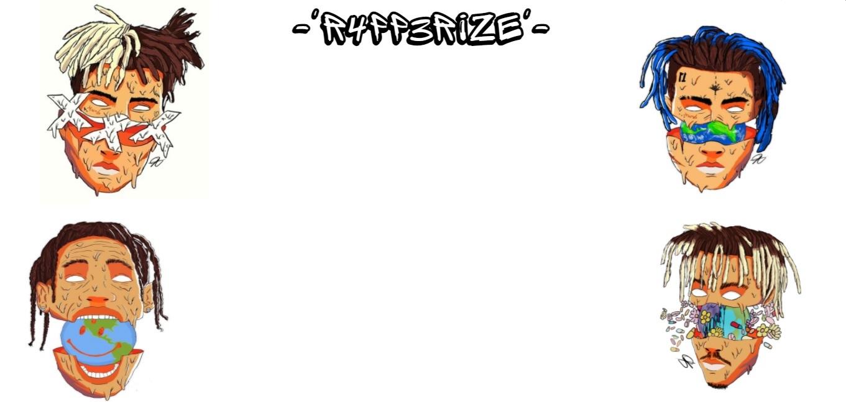


Data Science Bootcamp
Le Deep Learning appliqué au marketing digital du luxe
Florio Bensimon
linkedin.com/in/floriob/

Slide 2

Quelques chiffres
1,3 Trillions d’€
20 Milliards de $
45% d’ici 2025
La valeur du marché global du luxe dans le monde prévue en 2025
CA généré par l’industrie musicale du rap aux USA en 2019
Les générations Y et Z représentent 36% des consommateurs du luxe
1
2
3
Sources : Bain & Company / Luxury Global Consumer Insight 6th Edition / Forbes

Slide 3
Rap, Haute Couture et Marketing digital, le mélange pour séduire la nouvelle vague générationnelle ?
Nouvelle vague, nouveaux codes
Nouvelle industrie, le streetwear
Les rappeurs pour égéries
Ultra connecté
Expérientiel
Webrooming
Collaboration
Drop
Communication multicanale
Usage du marketing d’influence pour toucher les cibles Millenials

Slide 4
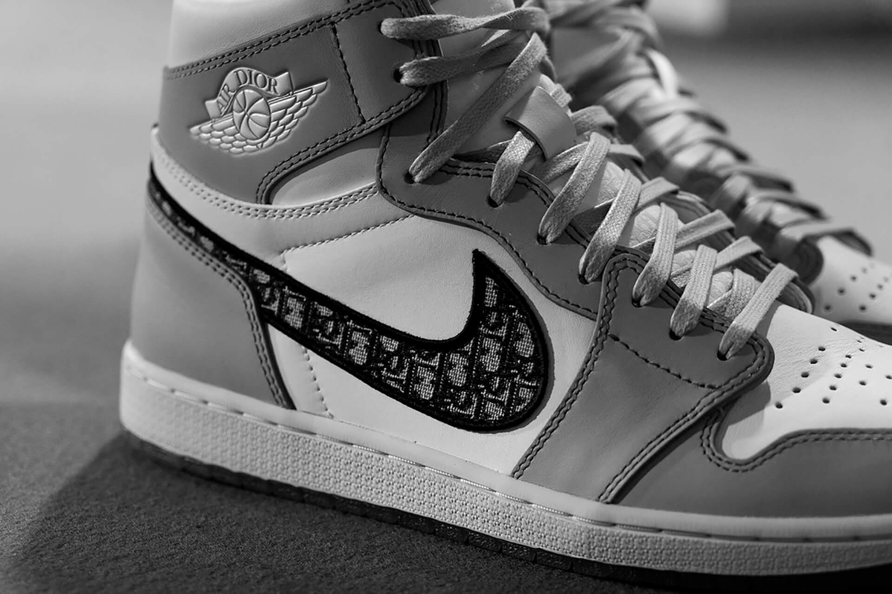
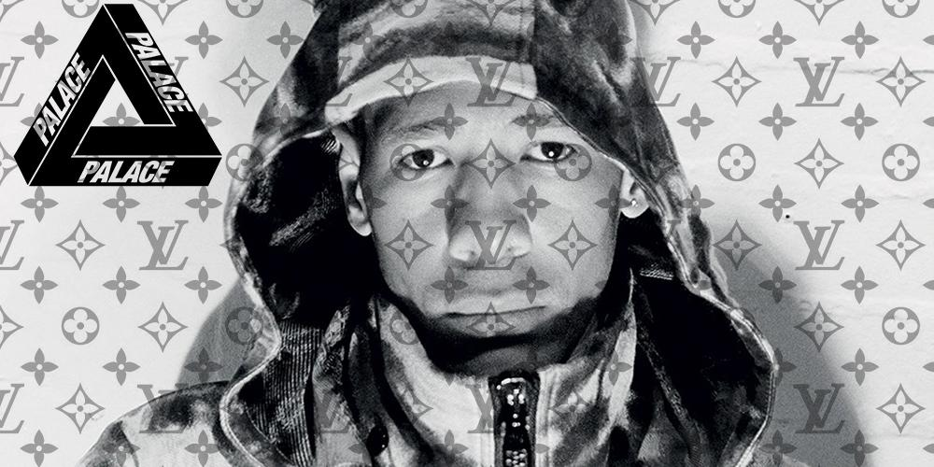
Exemples de collaborations entre Haute Couture et Streetwear
Collaboration Nike & Dior (à gauche), Palace et Louis Vuitton (à droite)

Slide 5
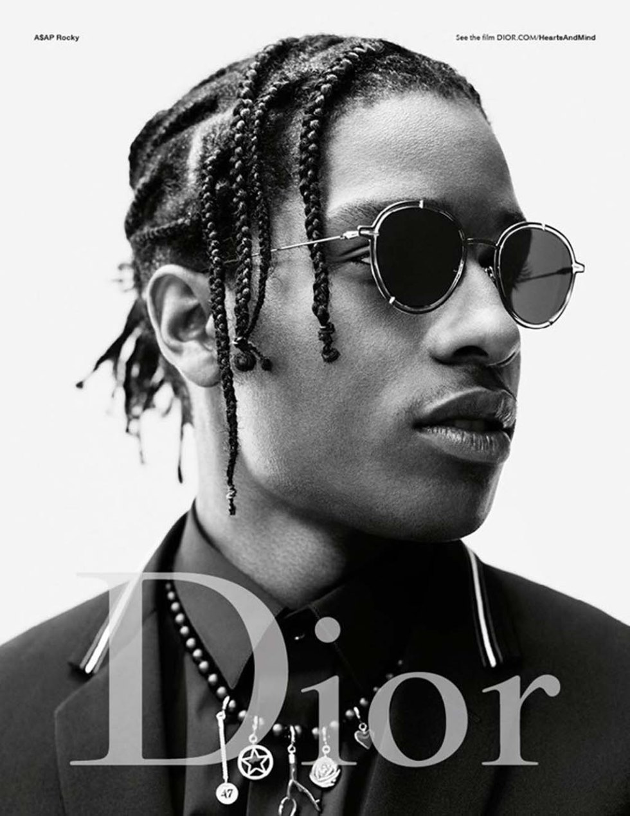
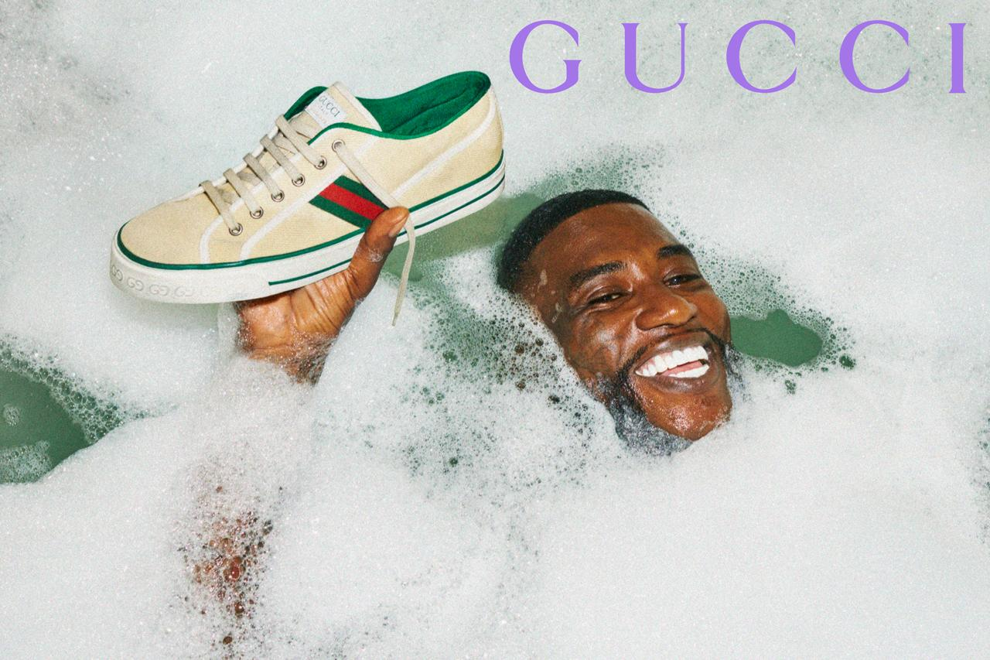
Exemples de collaborations entre Haute Couture et rappeurs
A$AP Rocky pour Dior (à gauche), Gucci Mane pour Gucci( à droite)

Slide 6


Slide 7
Modèle de classification, Inception V3.
rappeur A
rappeur B
Nouveau
Dataset
(36 rappeurs)
Modèle pré-entraîné
Inception V.3
(Réseau neuronal convolutif profond)
rappeur ...
Couche prédictions personnalisées
rappeur Y
rappeur Z

Slide 8
Le Dataset
P.1
P.2
P.3
95% d’accuracy sur le test
89% d’accuracy sur le test
93% d’accuracy sur le test
5 célébrités d’un dataset Kaggle
Scrapping de 15 célébrités grâce à JMD ImageScrapper
36 célébrités scrappées et classées

Slide 9
Axes d’améliorations
Animation
Filtre Snapchat, Instagram et TikTok
Morphing, Shapeshifting
Filtre Snapchat, Instagram et TikTok

Slide 10

Merci,
à bientôt !

